Slide 1

大阪府居住支援法人ネットワーク会議
令和8年2月
大阪府都市整備部住宅建築局居住企画課

Slide 2
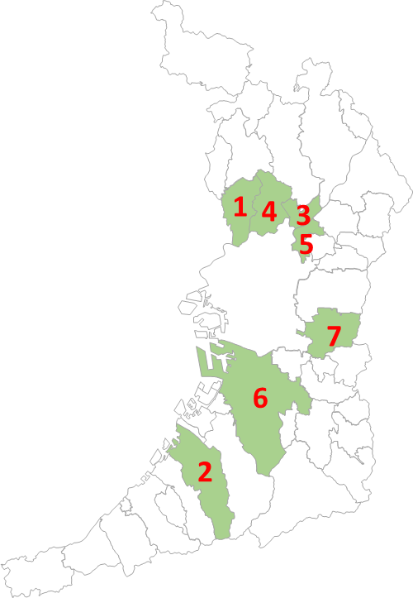






大阪府内の現状と分析（大阪府・Osakaあんしん住まい推進協議会）
１｜現状の施策
現在、大阪府内では208社の居住支援法人が活動しており、７市において居住支援協議会が設立。
大阪府としては、居住支援法人の支援環境の整備を図るため、「大阪府居住支援研修会・交流会」を令和3年から開催するとともに、「大阪府居住支援連携体制構築補助事業」により、4市での居住支援協議会の設立に寄与してきた。
２｜現状と課題（法人・市町村との連携状況、検討事項）
居住支援法人
➡顔の見える関係性づくり
「居住支援」とは、「入居前」「入居中」「退居時」において、
様々な支援の連続的・一体的な提供が求められるもので、
業種・業態が多岐にわたる居住支援法人が単独で行う支援には
限界があり、各法人の活動をつなぎ合わせることが重要。
加えて、大阪府内では全国最多の居住支援法人が活動していることから、だれが、どこで、どんな支援が可能かを把握できる居住支援法人間の「横のつながりの場」を整備し、顔の見える関係性を構築することが求められる。
市町村
➡居住支援協議会の設立に係る協議・検討
改正法により努力義務となった市町村協議会の設立について、
各市町村の検討状況に濃淡がある。
検討が進んでいない市町村では、 「居住支援」への理解・居住
支援ニーズの把握が不足しているなどの課題が見られる。
一方、検討が進んでいる市町村においては、各居住支援法人の情報が不足している、市町村と市町村協議会の位置づけ・各部局の役割分担をどうするかなどの課題が見られる。
福祉をはじめとするあらゆる施策の基礎である「住まい」について、基礎自治体として「地域のつながりの場」を整えるための支援が必要である。
府・府協議会の目標
大阪府
Osakaあんしん住まい推進協議会
居住支援法人の指導・監督の適正化
→質の担保や技術力の向上を図る。（計画・報告の提出管理等）
府域の情報プラットフォーム化
→次の観点から取組を行っていく。
居住支援法人に関する情報発信の強化
法人同士がつながる機会の創出・支援
市町村、市町村協議会の情報ハブ機能の整備
市町村協議会の人口カバー率の向上（改正法90％以上）
→市町村単位の居住支援協議会の設立促進により、
府域広範にて居住支援の体制が整備されることをめざす。

Slide 3
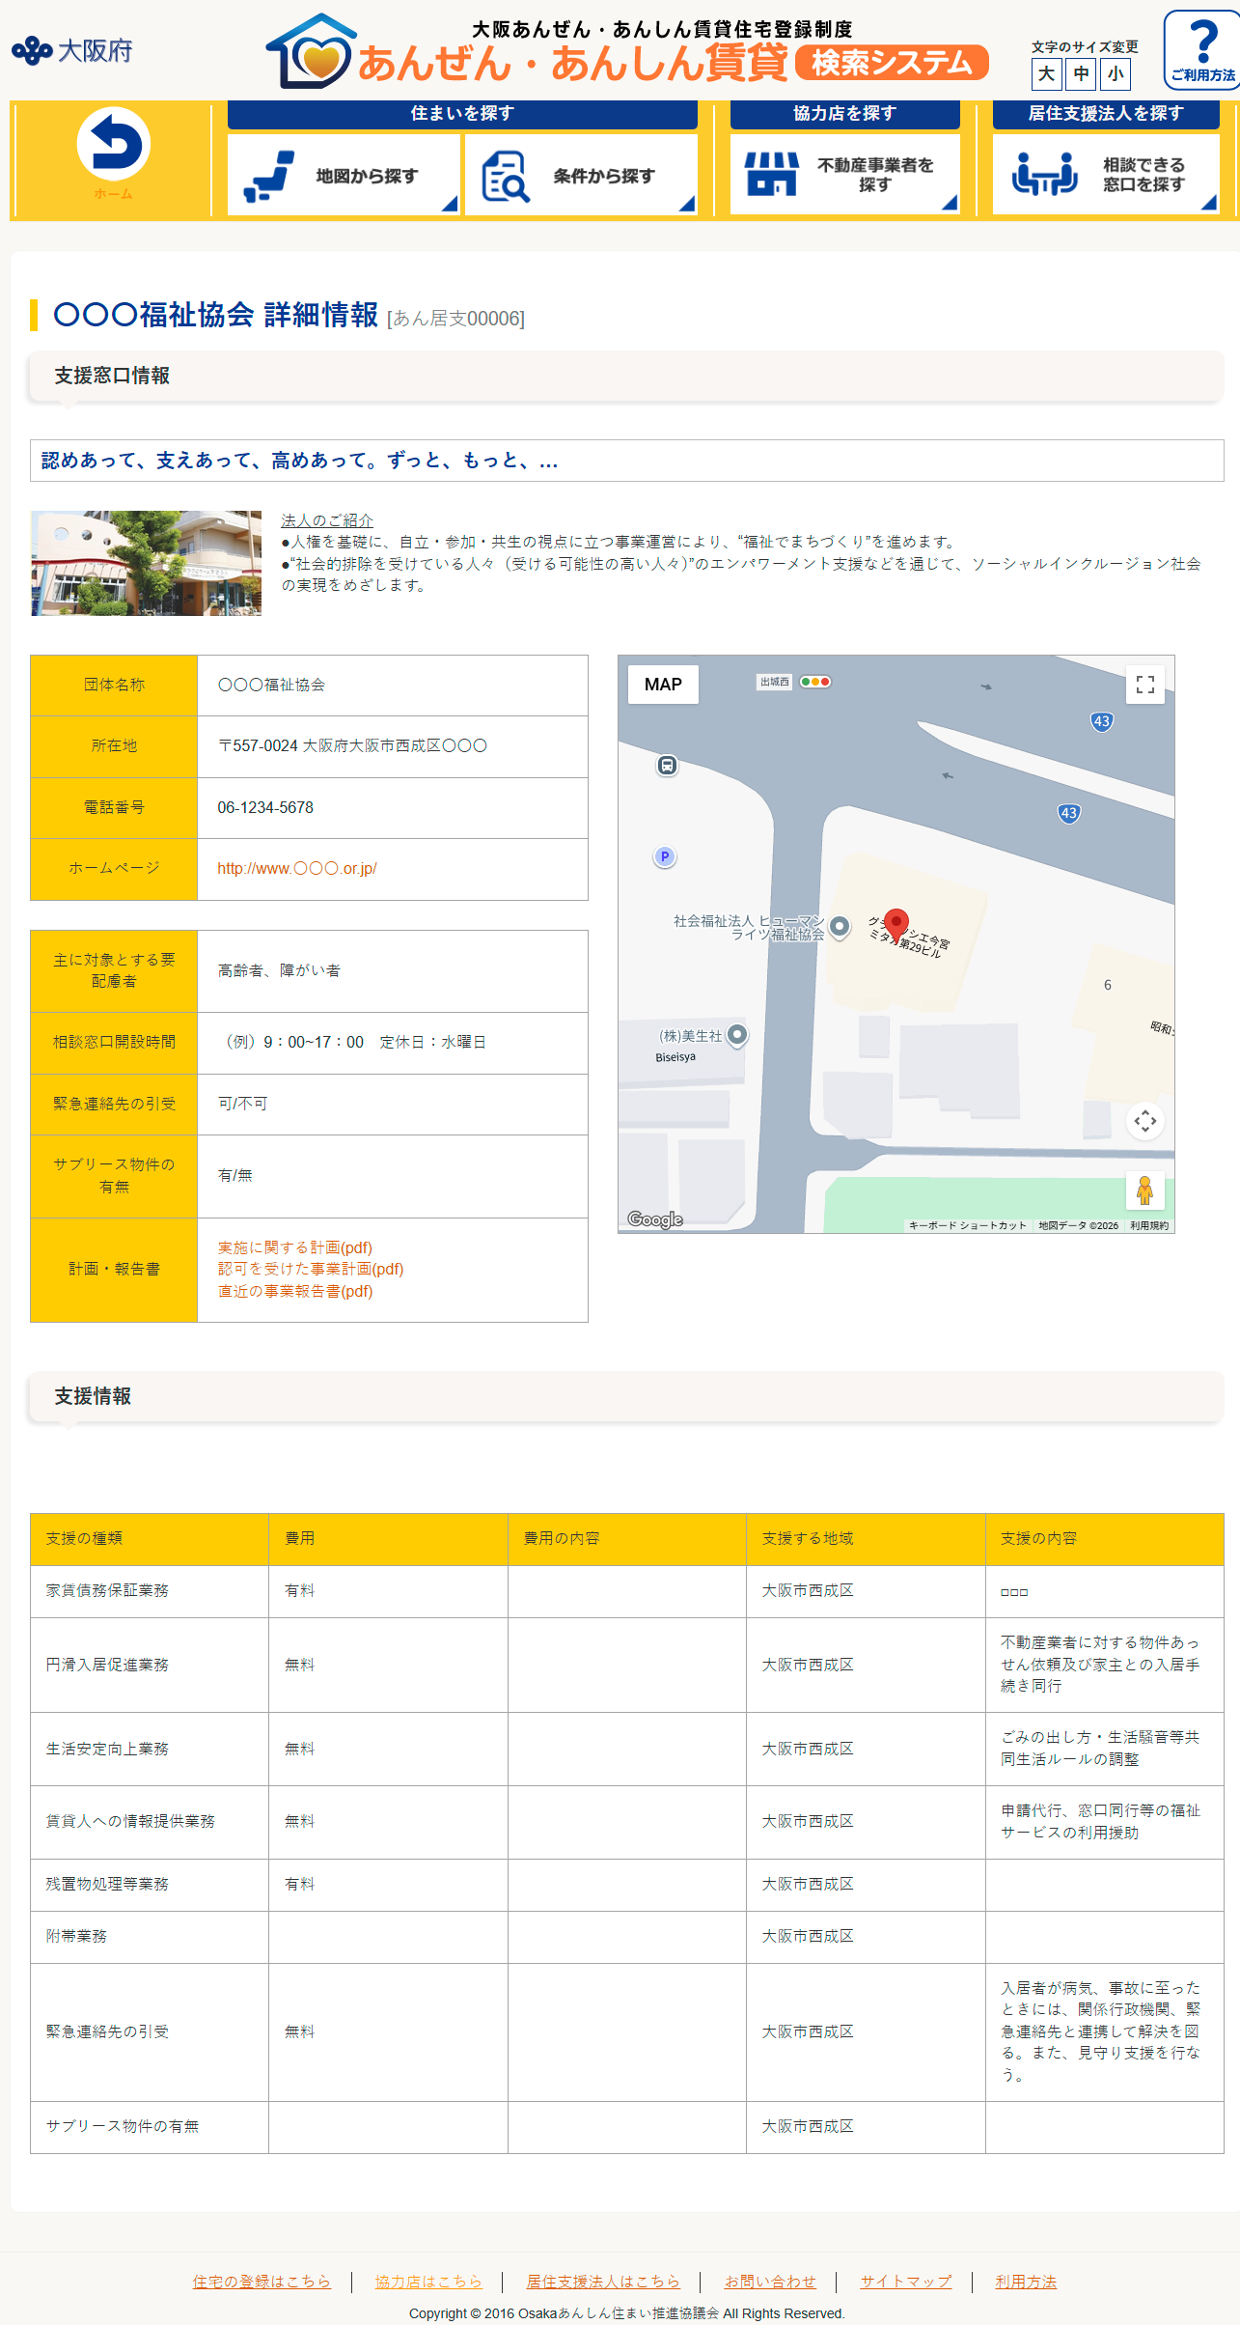
府内の居住支援体制の将来像（概要）
これまでの姿
大阪府
Osakaあんしん住まい推進協議会
Osakaあんしん住まい推進協議会に加入
市場環境の整備
居住サポート会員
として加入
〇大阪府居住支援連携体制構築促進補助事業（※）
〇大阪府居住支援研修会・交流会（全体1回・地域別3回）
住まい探し相談会の
開催など依頼に応じて支援
※
市町村
居住支援協議会設立に向けた働きかけ
（※：府補助事業）
居住支援法人
今後めざす姿
大阪府
Osakaあんしん住まい推進協議会
住まい探し相談会の開催など依頼に応じて支援
＋
市場環境の整備
Osakaあんしん住まい推進協議会に加入
〇大阪府居住支援連携体制構築促進補助事業（～R9）
↓
★「居住支援法人ネットワーク会議」を部会として設置
情報の集約・発信
法人・他地域情報、ノウハウの提供
部会
○「居住支援法人ネットワーク会議」を支援するために
当初は「業務」として発注
居住支援協議会設立に向けた働きかけ
★法人が不在の市町村も地域支部での検討が可能に
市町村
市町村協議会
居住支援協議会設立に向けた働きかけ
★ニーズの伝達・理解促進の機会提供
居住支援法人
ネットワーク会議
★「行政と法人」・「住宅と福祉」など「地域単位のつながる場」の創出
★各地域の市町村協議会設立支援（ニーズ調査）
★大阪府居住支援研修会・交流会（全体1回・各地域２回）
★法人間のつながる場の運営・ルール化

Slide 4
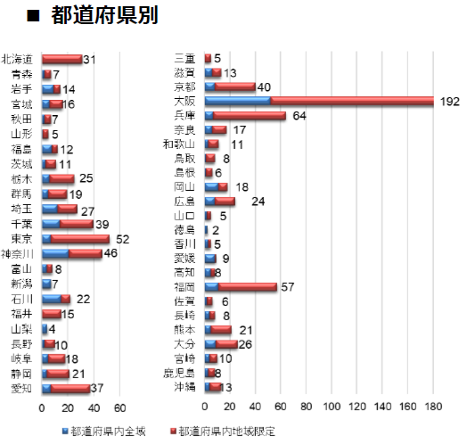
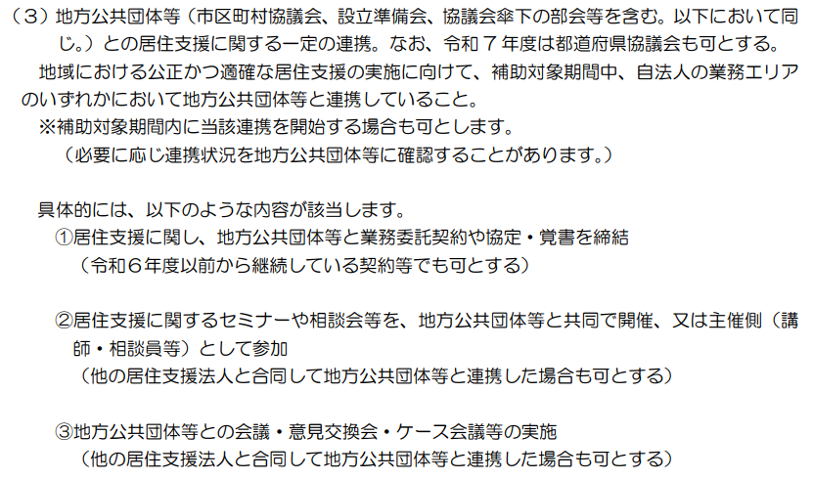
大阪府居住支援法人ネットワーク会議の創設について
○ 居住支援法人ネットワーク会議創設の背景
【１】大阪の特色 | 【２】改正法への対応 | 【３】支援者のニーズ
居住支援法人の数が全国で一番多い。 | 次の２点について実施計画への記載が必要。 地方公共団体、他の居住支援法人等との連携・協働に関する事項 居住支援に係る人材育成に関する事項 《参考》居住支援法人サポートセンター 令和７年度居住支援協議会等活動支援事業 | 居住支援法人へのアンケートで連携の体制や機会を希望する声が多く見られた。 地域の実情に応じた関係機関間の連携体制の強化や空き家等の活用促進に向けた制度的支援が重要。 市町村や法人が円滑に連携できるよう、情報共有や相談体制の整備、支援事例の共有など、調整・支援をお願いしたい。 法人どうしの情報交換の場がほしい。 つながりを広げる場の設定が多くほしい。 （自社だけでは解決が困難なケースが多い） 法人どうしのネットワーク構築に繋がる取組みをしてほしい。（得意分野を他法人に知ってもらえるような資料等）
➡専門分野も多岐にわたるが、連携が強化 できれば、対応困難なケースでも解決で きることも！ | ➡地方公共団体（府、市町村）や法人どうし の連携や職員研修の機会が必要！ | ➡居住支援法人どうしの連携とともに 情報交換等による研鑽の機会も必要！
※補助審査：居住支援法人サポートセンターの判断

Slide 5
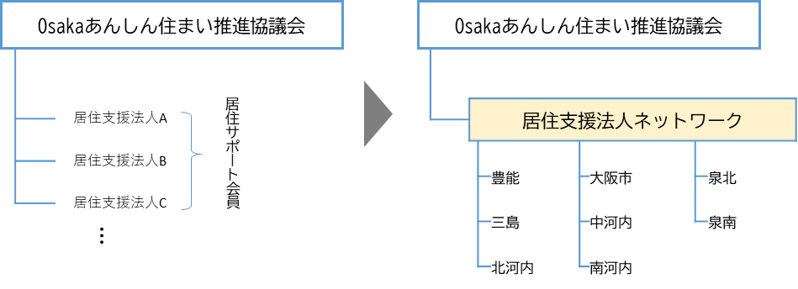
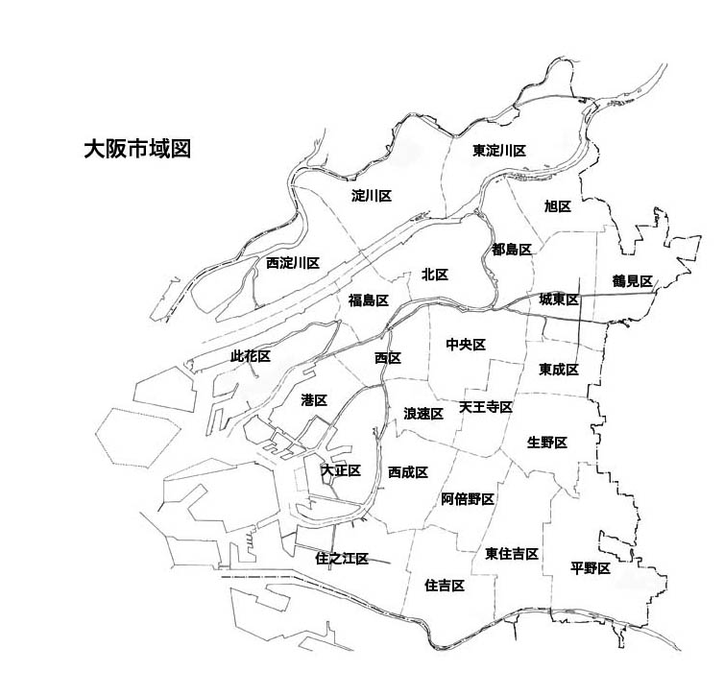





大阪府居住支援法人ネットワーク会議の創設について
１｜概要
「居住支援」は、単独の居住支援法人のみでの支援では限界があり、支援を行う上では、各法人の活動をつなぎ合わせることが重要。
「各地域の居住支援に関する理解促進」・「法人同士がつながる機会の創出・支援にを進めていくために、Osakaあんしん住まい推進協議会の部会として、「大阪府居住支援法人ネットワーク会議」を設置する。
２｜構成
府内の居住支援法人は、法人指定時に Osakaあんしん住まい推進協議会の居住サポート会員になることが定められている。（指定要綱・協議会規則）
本ネットワークは、居住支援の担い手である居住支援法人間の連携を一層強固なものとするため、当該要綱・規約を改定し、府の指定を受けた法人による任意の会議体として新たに設置するもの。
従来の居住支援法人の位置づけ
これからの居住支援法人の位置づけ
《ネットワークが担う役割》
①地方公共団体、他の居住支援法人との連携の場
②居住支援に関する人材育成の場
③法人の活動内容を知る場
④円滑に活動できる情報共有の場
３｜取組（案）
４｜大阪府からの取組支援（R8年度）
研修会・交流会などの開催
→連携の強化・拡大を目的にNW会議が主体となって府とともに開催
国の活動費補助金の要件関係
→「地方公共団体等との連携」に関する項目への記載
地域のニーズ調査
→地域の特色を知り、行政や法人どうしの連携体制を検討（市町村支援）
研修会・交流会やニーズ調査等の業務を委託
→府内の居住支援法人を対象とし、委託事業として左記取組の一部を
大阪府から発注（一般競争入札を想定）
情報連携の仕組みの開発、運営
→日頃の支援業務における円滑な連携の方策等を協議・検討

Slide 6
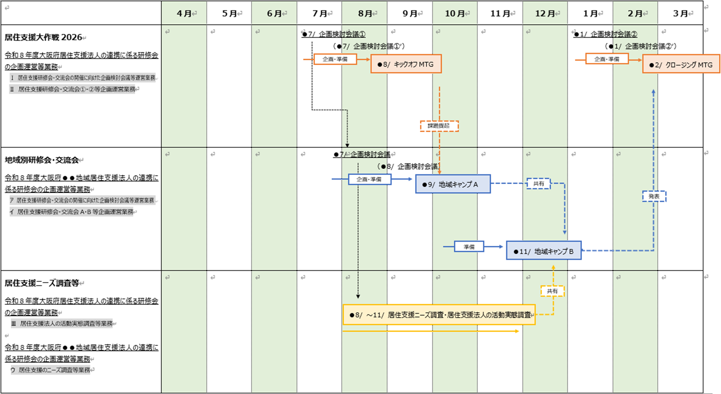
令和８年度の予定
Osaka居住支援大作戦2026
【構成】①キックオフミーティング（開会式） → ②地域別研修会・交流会（２回）+ニーズ調査等 → ③クロージングミーティング（成果報告会）
①キックオフミーティングで出た課題を各地域に持ち帰り、②府内各地での研修会・交流会にて課題解決に向けた取組や体制を検討
また、並行して②各地域の居住支援ニーズ・居住支援法人の活動実態に係る調査を行う。
最後に、③クロージングミーティング（成果報告会）にて、 ②における活動の成果報告を行い、各地域の課題・ノウハウを共有する。
豊能
三島
北河内
中河内
泉北
南河内
泉南

Slide 7
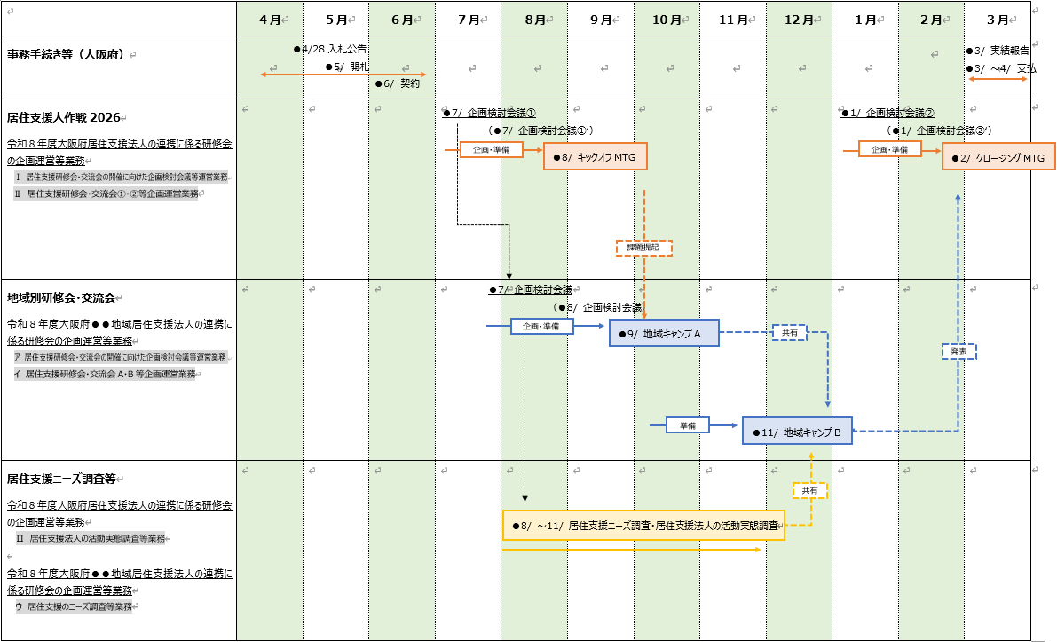
令和８年度の予定
令和８年度大阪府居住安定確保促進事業（委託事業）
令和７年度に全体版１回、地域別３回の計４回開催した居住支援研修会・交流会を拡充し、令和８年度は、全体版2回、地域別２回×7地域の計16回の開催とし、居住支援に関わる様々な方が参加しやすい環境整備を行う。
加えて、地域の相談窓口における居住支援のニーズ、居住支援法人の活動実態等を調査し、居住支援ニーズから地域の特色を把握するとともに、既存の連携体制や活動範囲についても分析を行っていく。
実施に際しては、全体版は府内全域にて、地域別は各地域にて、一般競争入札にて受託者を募ります。
（詳細な入札のスケジュールは公告後、改めてお知らせします。）

Slide 8
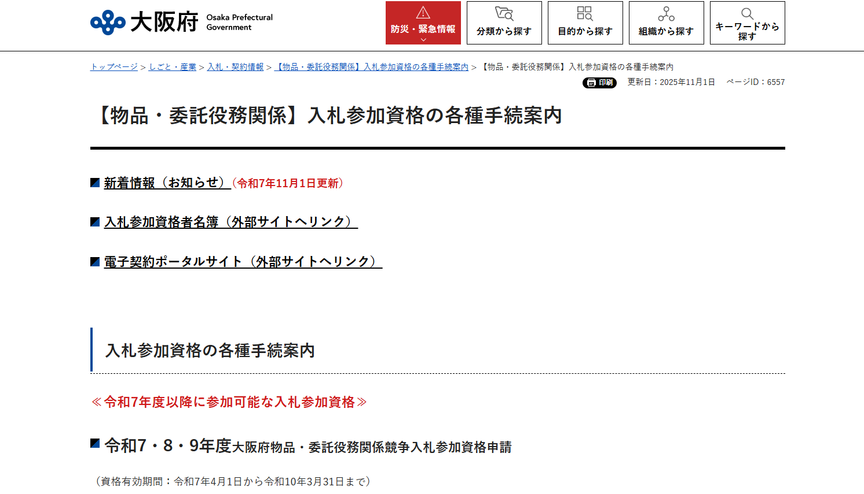

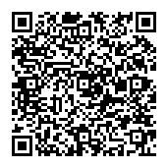


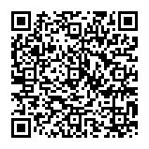

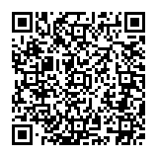

入札参加の条件について
入札参加資格の登録申請
大阪府の一般競争入札の参加に係る資格の取得方法は右記HPをご参照ください。
入札公告・開札の時期は後日お知らせします。
入札参加資格登録のための【審査申請】の手順
手順（1） 大阪府電子契約（電子申請）システムによる電子申請 →別紙１参照
※種目コードは「185」又は「192」を想定。 →別紙２参照
手順（2） 審査申請に必要な書類の添付（アップロード） →別紙３参照
手順（3） 資格の認定（名簿登録）
手順（4） 入札参加（入札参加時には電子入札用のICカードが必要です）
申請時の注意事項
登録完了までに1週間～10日程度はかかります。
※すべての入力、書類が揃ったうえでの所要日数です。
電子入札用ＩＣカードの購入には費用がかかります。（民間認証局からの購入）
※有効期限やサポートの内容により額は変動します。
電子入札用ＩＣカードの発行までに１カ月程度はかかります。
一定の資本関係又は人的関係等にある複数の者は同一入札に参加できません。
※親会社・子会社や、役員の兼任がある企業などが対象となります。
システムの操作や事前準備に関することはこちらをご参照ください。
電子入札用ICカードに関することはこちらをご参照ください。
お問合せ先
電子申請（入札参加資格登録）・電子入札参加の方法、操作など
→大阪府電子契約ヘルプデスク
連絡先：06-4400-5180
時 間：午前9時から午後6時まで
入札参加資格登録の制度など
→総務部 契約局 総務委託物品課 総務・資格審査グループ
連絡先：06-6944-6644(直通)
時 間：午前9時から午後6時まで

